Slide 1





Suinsit CRM
Plataforma Abierta para la gestión de clientes.
Le ayuda con la gestión diaria de su empresa y la gestión de clientes automatizando tareas permitiéndole optimizar sus recursos de personal y tecnológicos.
Es una solución personalizable que adaptamos a la necesidad de cada empresa.

Slide 2
Módulos basicos
Suinsit Gester , incorpora una serie de módulos básicos que pueden ser adaptados para poder abarcar diferentes sectores (servicios, venta de productos/distribución y fabricación).
Módulos
Gestión contratos de servicios.
Facturación Electrónica
Gestión de Cita previa
Gestión Documental
Gestión de Clientes
Portal del Cliente
Portal de Distribución
Portal de empleados
Firma electrónica y HSM (roadmap)
Exportación / Importación
API integración aplicaciones externas
Gestión de almacén
Fabricación
Punto de venta

Slide 3
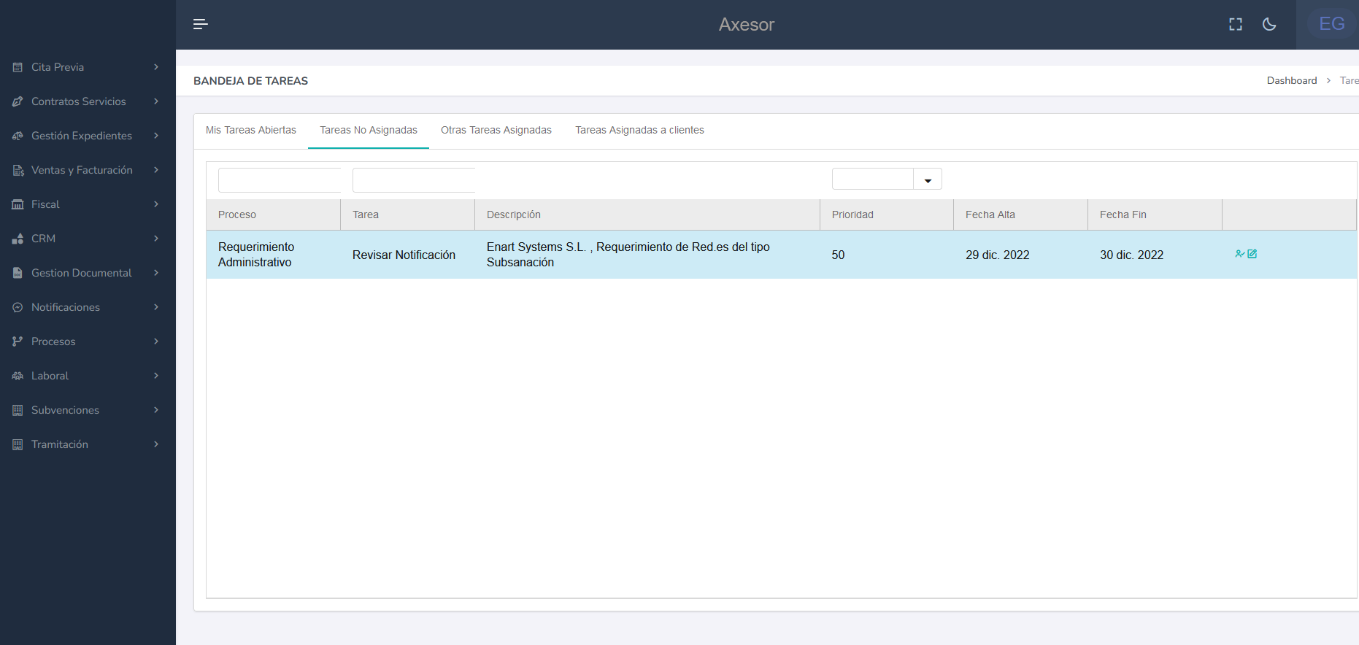
¿Qué es Suinsit Office?
Es una plataforma cloud que integra diferentes módulos para la gestión diaria de las tareas y procedimientos de un despacho profesional.
Incorpora un portal de clientes para que puedan acceder a toda la documentación y tramites proporcionados por el despacho.
Además, puede ser integrada con su web y proporcionar servicios online , aumentando su volumen de clientes.

Slide 4
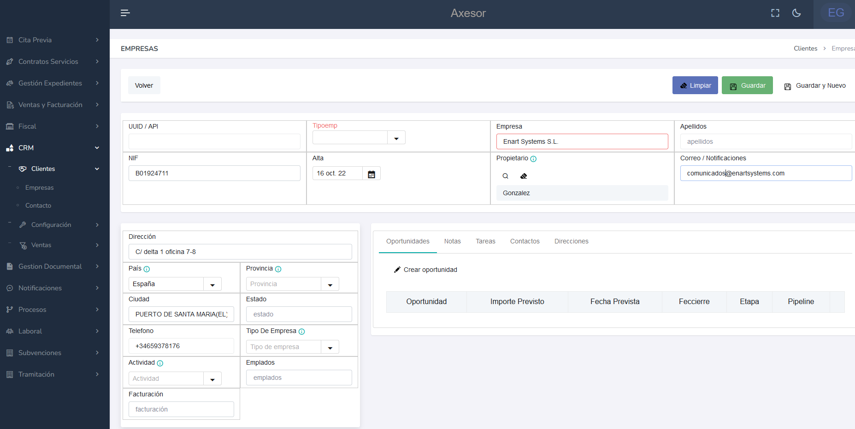
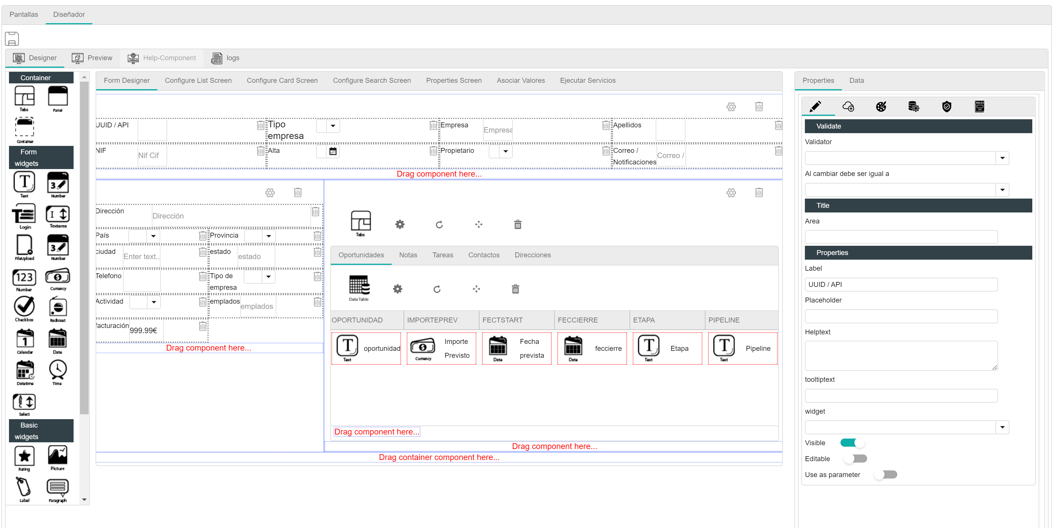
¿Por qué una plataforma abierta?
Gracias a la tecnología No-Code de Suincode, cada instalación puede ser personalizada no solamente añadiendo nuevos campos a una pantalla, sino creando pantallas nuevas e incluso aplicaciones funcionales a medida y en la mayoría de los casos prácticamente en tiempo real sin necesidad de programar código.
Esto le permitirá adaptar la solución a sus necesidades y que pueda crecer a medida que crece su empresa.

Slide 5
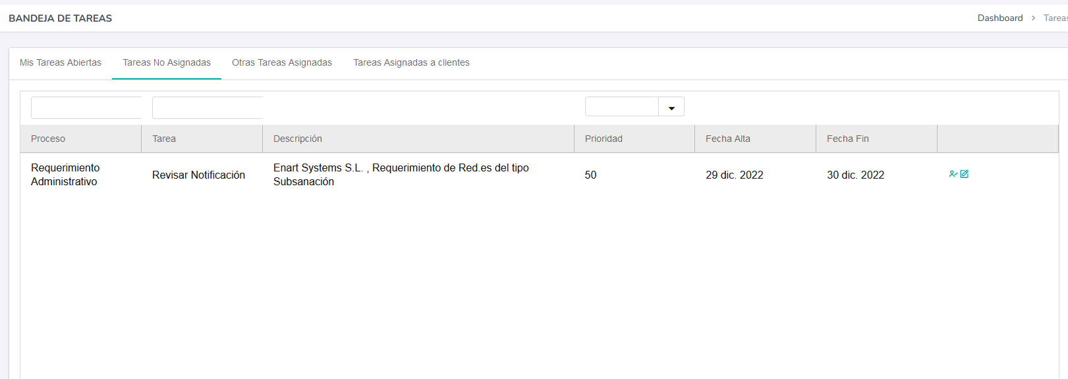
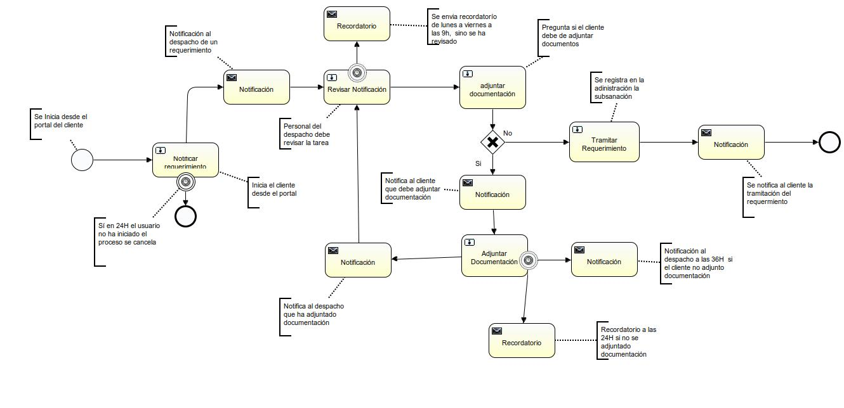
Automatizar sus procedimientos internos
Suinsit office le permite optimizar las tareas y esos procedimientos de su empresa , automatizando tantos sus tareas internas como aquellas que deban de ejecutar sus clientes desde el portal de clientes.
Gracias al motor de procesos y reglas de Suinsit , podemos personalizar cada procedimiento interno de su empresa , incorporando nuevas tareas, pantallas y acciones automatizadas que le permitan optimizar sus recursos internos y mejorar sus servicios .

Slide 6
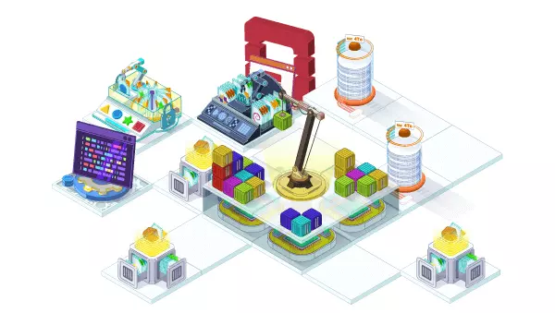





Tecnología Cloud
Nuestra infraestructura cloud está gestionada por OVH Cloud , con centros de datos en Europa , cumpliendo todas las normativas europeas de seguridad y GRPD , cumpliendo las certificaciones de seguridad ISO/IEC 27001 , 27017, 27018 y 27701 . Más información en https://corporate.ovhcloud.com/es-es/trusted-cloud/security-certifications/
Cada instalación de Suinsit Office , es completamente independiente y escalable gracias a nuestra arquitectura basada en contenedores dockers en clusters de kubernetes , permitiendo el auto escalado de las instancias de aplicaciones, base de datos, bpmn, Bi …
Gracias a nuestra tecnología podemos instalar Suinsit office en su propia infraestructura cloud o crear en la nuestra su propio cluster de kubernetes dedicado y bajo nuestra administración.
A nivel de seguridad podemos implementar soluciones site-to-site , restricciones firewall personalizadas y comunicaciones seguras mediante cloudVPN.

Slide 7
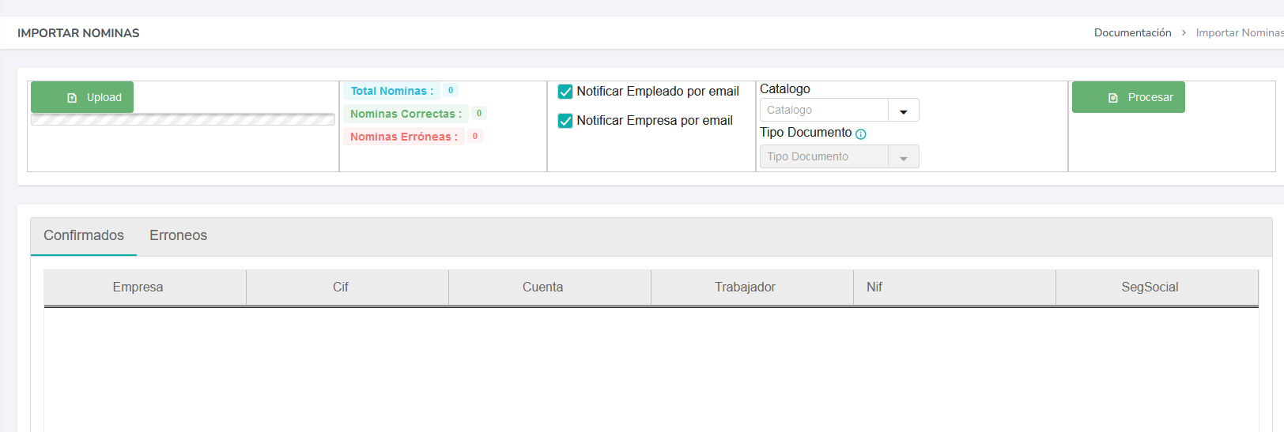
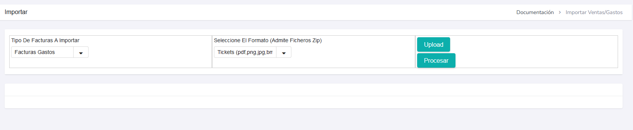
Procesamiento inteligente de documentos
Suinsit office incorpora funcionalidades avanzadas con servicios de inteligencia artificial , para el reconocimiento de documentos masivos y su organización.
También gracias a su motor semántico dispone de buscadores avanzados par la clasificación de contenidos y búsqueda fonética.

